Slide 1
جمع عددين مع عددين بدون حمل
مقدم الهدف: أحمد علي عواد

Slide 2
المراجعة: أ. جمعه شعيب | الإعداد : احمد علي عواد | جمع عددين مع عددين بدون حمل رقم الهدف :(1771) | الهدف
الفئة العمرية: 12-13 | مستوى الشدة: بسيطة | فئة الإعاقة : الاعاقة الذهنية | بيانات الهدف
درس : جمع عددين مع عددين بدون حمل قصة: ذهب خليفة الى المول بصحبة أخته هند ثم دخل إلى محل الألعاب، اشترى من البائع لعبة سيارة ب 24 درهم و هدية لأخيه حمد ب 31 درهم ،دفع خليفة للبائع 60 درهمًا ثم انصرف مسرعًا نحو اخته هند ليخبرها انه اشترى لعبة له وهدية لأخيه حمد، فرحت هند باللعبة التي اشتراها له وبهدية حمد ثم سألته كم ثمنهم اخبرها ان هذه السيارة ب 24 درهم والهدية ب 31 درهم وقد دفع للبائع 60 درهم قالت له هند ان ثمن هم ليس كذلك ان ثمنهم 55 درهم فقط فذهبوا الى المحل واخبروا البائع بالحساب الصحيح ثم أعطاهم المبلغ المتبقي لهم |  |  | كتاب الطالب

Slide 3
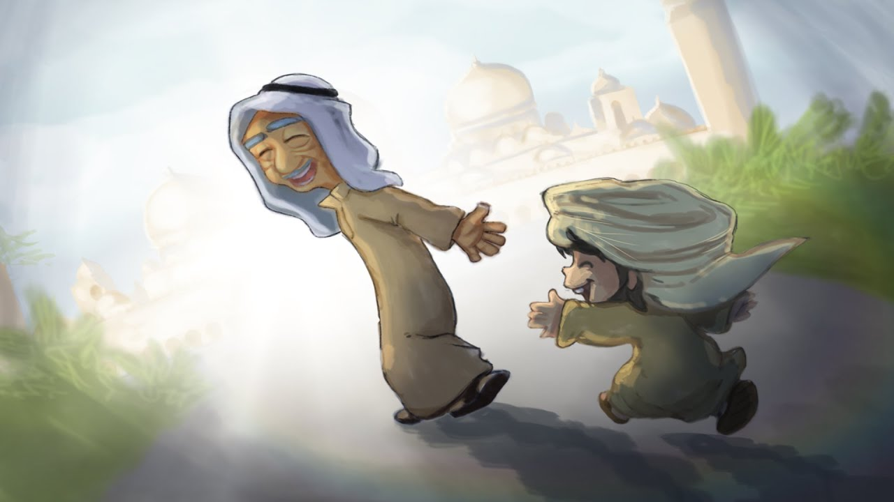
جمع عددين مع عددين بدون حمل | الهدف
انشطه مهارية | المكونات
ان يقوم المعلم بالتالي: 1- ان يوجه المعلم للطلاب أسئلة حول القصة 2- ان يراجع المعلم للطلاب ما هو مفهوم الجمع 3- أن يراجع معهم درس الآحاد والعشرات وعمل تمارين لذلك 4- ان يراجع مع الطلاب الأعداد من 1 : 99 وعمل تمارين لذلك 5- ان يعطي المعلم للطلاب مسائل حسابية لعملية الجمع من عددين للطلاب

Slide 4
التدرج في تنفيذ النشاط: 1- ان يحكي المعلم القصة اكثر من مرة للطلاب 2- ان يشاركهم في الحكي بعد ذلك 3- ان يطرح عليهم أسئلة بأحداث القصة 4- ان يقوم بعمل مراجعة عن عملية الجمع لعددين (آحاد) مع توضيح ذلك بأمثلة 5- المراجعة على درس الآحاد والعشرات والأرقام من 1 : 99 5-يعرض المعلم مسائل حسابية لعملية جمع عددين مع عددين ويحلها مع الطلاب (نمذجة) 6- يعطي كل طالب مسألة يقوم بحلها مع تقديم المساعدة لكل طالب لكي يتحقق الهدف بصورة صحيحة | دليل للمعلم
ان يعطي المعلم الطالب ورقة عمل مسائل حسابية لعملية الجمع مكونة من عددين مع عددين | الواجب المنزلي
استخدام smart board في حل مسائل حسابية لجمع عددين مع عددين عن طريق أوراق العمل او البرامج الالكترونية موقع تعليمي لتقديم مسائل حسابية من الروضة حتي المرحلة الابتدائية https://www.matific.com/aue/ar-ae/home/maths-activities/ | تمارين الكترونية

Slide 5
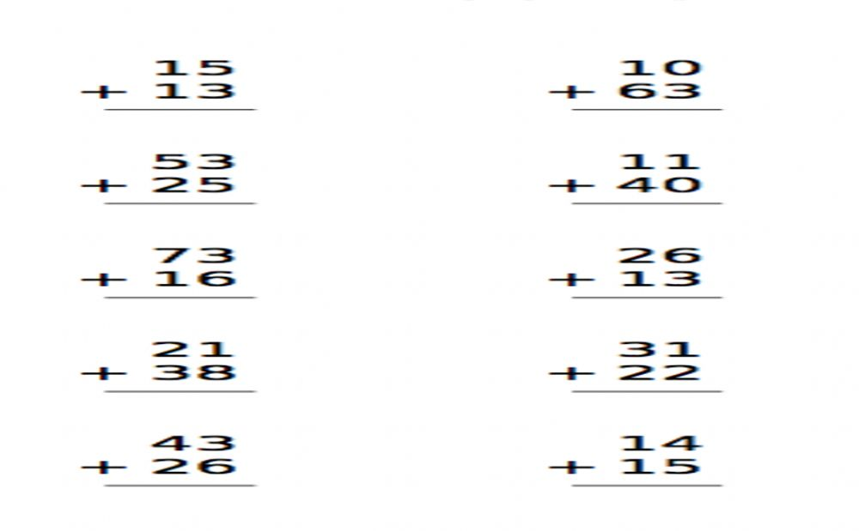
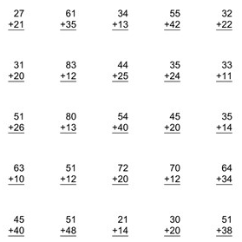
 | أوراق عمل

Slide 6
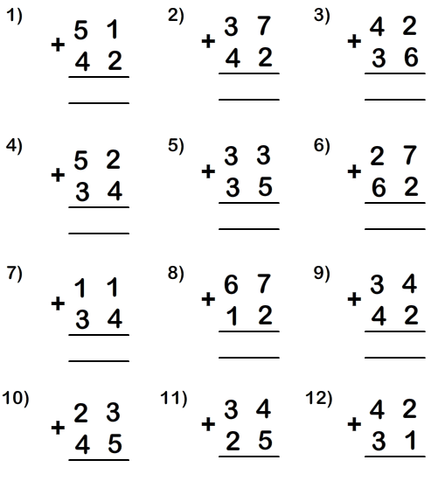
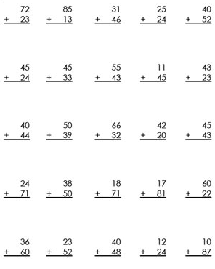
 | أوراق عمل
جيد : ان يقوم الطالب بحل 4 مسائل من 5 متوسط: ان يقوم الطالب بحل 2 مسألة من 5 | التقييم

